Slide 1




中小学生安全教育宣传模板
珍爱生命
二年级一班 小朋友
Notes:
小芥末素材 rosyhouse.Taobao.com

Slide 2
班会目的：
增强安全意识和安全法制观念，提高面临突发事件的自我防护能力，防止各类安全事故的发生，进一步做好平安校园构建工作。

Slide 3




目录DIRECTORY
ONE
TWO
THREE
FOUR
防火灾
防溺水
防踩踏
防交通事故

Slide 4
前 言
人的生命是非常脆弱的，如果我们不注 重安全意识，视安全隐患而不顾，对安全问题 措施不及，防范不严，责任心不强，把生命当 儿戏，那么造成的后果不堪设想：交通事故猛 如虎狼；火灾频频，大火吞噬了多少生命财产； 食品中毒接连不断；疾病染身；游泳溺水；玩 耍坠楼等等，所以我们身边随时都潜伏着多少 张牙舞爪的杀人凶手。随时都威胁着你的生命 安全。

Slide 5






1
防火灾
  添加相关标题文字添加相关标题文字相关标题文字
  添加相关标题文字添加相关标题文字相关标题文字

Slide 6














防火灾
前 言
人的生命是非常脆弱的，如果我们不注 重安全意识，视安全隐患而不顾，对安全问题 措施不及，防范不严，责任心不强，把生命当 儿戏，那么造成的后果不堪设想：交通事故猛 如虎狼；火灾频频，大火吞噬了多少生命财产； 食品中毒接连不断；疾病染身；游泳溺水；玩 耍坠楼等等，所以我们身边随时都潜伏着多少 张牙舞爪的杀人凶手。随时都威胁着你的生命 安全。

Slide 7

防火灾
一、公共场所之营业者平时必须制定逃生计划，并时常进行实际之演练。
二、公共场所之营业者必须时常注意用火场所、用电设备之安全，并防范人为纵火案件。

Slide 8
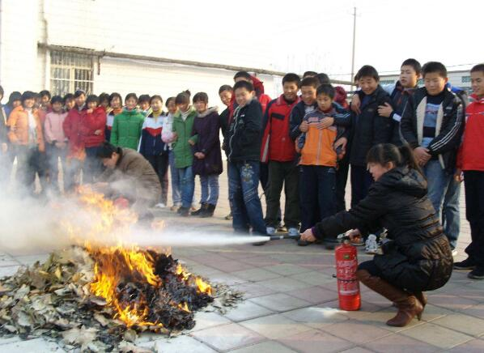
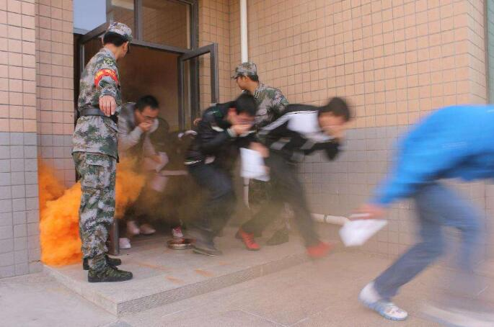
防火灾
01
公共场所之营业者平时必须制定逃生计划，并时常进行实际之演练。
02
公共场所之营业者必须时常注意用火场所、用电设备之安全，并防范人为纵火案件。

Slide 9
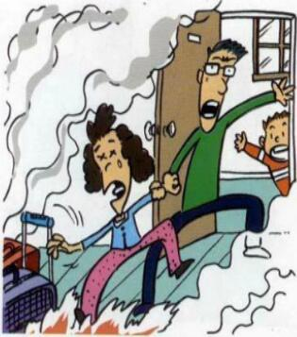
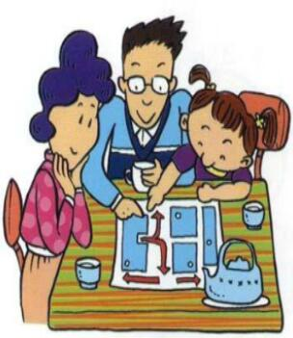
防火灾
1
火灾袭来时要迅速逃生，不要贪恋财物
2
家庭成员平时就要了解掌握火灾逃生基本方法，熟悉几条逃生路线

Slide 10
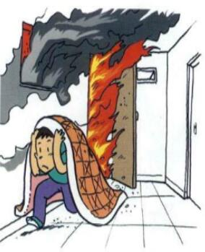
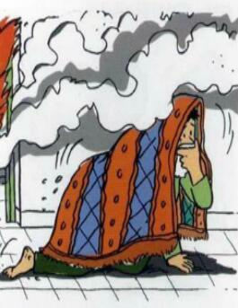
防火灾
3
收到火势威胁时，要当机立断披上浸湿的衣物、被褥等向安全出口方向冲去出去。
4
穿过浓烟逃生时，要尽量使身体贴近地面，并用湿毛巾捂住口鼻。

Slide 11
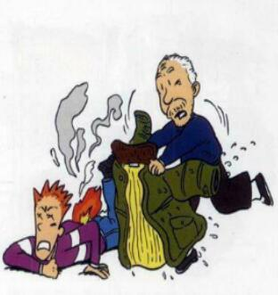
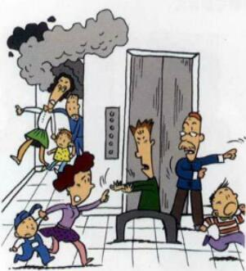
防火灾
5
收到火势威胁时，要当机立断披上浸湿的衣物、被褥等向安全出口方向冲去出去。
6
穿过浓烟逃生时，要尽量使身体贴近地面，并用湿毛巾捂住口鼻。

Slide 12
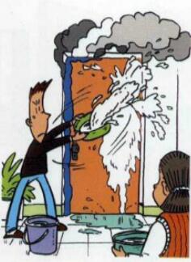
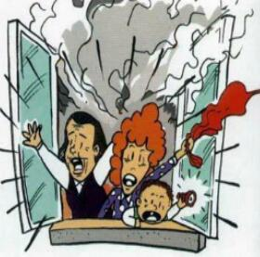
防火灾
7
收到火势威胁时，要当机立断披上浸湿的衣物、被褥等向安全出口方向冲去出去。
8
穿过浓烟逃生时，要尽量使身体贴近地面，并用湿毛巾捂住口鼻。

Slide 13
2
防溺水
  添加相关标题文字添加相关标题文字相关标题文字
  添加相关标题文字添加相关标题文字相关标题文字

Slide 14


防溺水
1、不到有溺水危险地等游泳戏水、玩耍打闹、清洗衣物、打捞物品等。
4、游泳时要有熟悉水性的大人看护。
5、游泳前要做好准备活动，下水时尽可能携带救生圈，以确保安全。
2、上学、放学路上不得下水游泳。
3、游泳前要做好准备活动，下水时尽可能携带救生圈，以确保安全。
6、未成年人发现别人溺水，要立即呼救，不要下水营救。

Slide 15
3
防踩踏
  添加相关标题文字添加相关标题文字相关标题文字
  添加相关标题文字添加相关标题文字相关标题文字

Slide 16
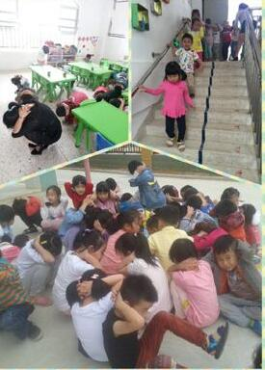
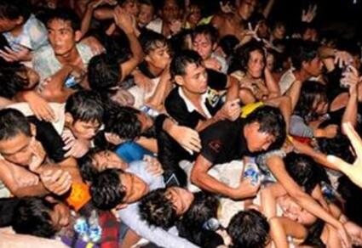
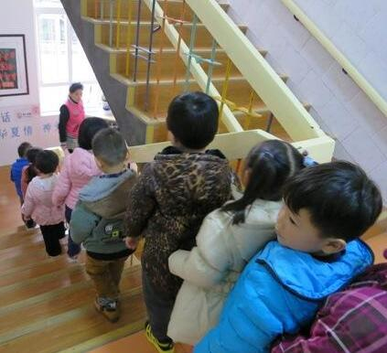
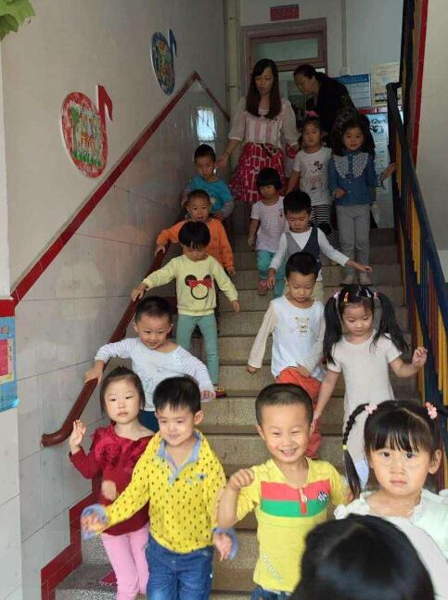
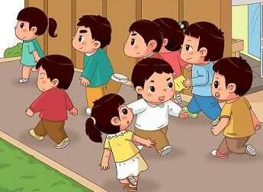
防踩踏
1.不在楼梯或狭窄通道嬉戏打闹，人多的时候不拥挤、不起哄、不制造紧张或恐慌气氛。
2.尽量避免到拥挤的人群中，不得已时，尽量走在人流的边缘。
3.发觉拥挤的人群向自己的方向走来时，应立即避到一旁，不要慌乱，不要奔跑，避免摔倒。
4.顺着人流走，切不可逆着人流前进，否则，很容易被人流推倒。
5.假如陷入拥挤的人流，一定要先站稳，身体不要倾斜失去重心，即使鞋子被踩掉，也不要弯腰捡鞋子或系鞋带。有可能的话，可先尽快抓住坚固可靠的东西慢慢走动或停住，待人群过去后再迅速离开现场。

Slide 17
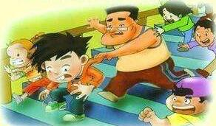
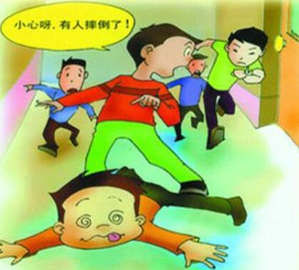
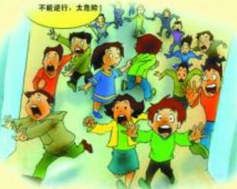
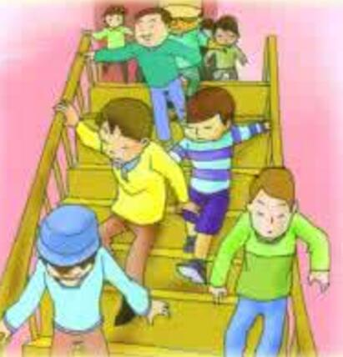
防踩踏
6.若自己不幸被人群拥倒后，要设法靠近墙角，身体蜷成球状，双手在颈后紧扣以保护身体最脆弱的部位。
7.在人群中走动，遇到台阶或楼梯时，尽量抓住扶手，防止摔倒。
8.在拥挤的人群中，要时刻保持警惕，当发现有人情绪不对，或人群开始骚动时，要做好准备保护自己和他人。
9.在人群骚动时，脚下要注意些，千万不能被绊倒，避免自己成为拥挤踩踏事件的诱发因素。
10.当发现自己前面有人突然摔倒了，要马上停下脚步，同时大声呼救，告知后面的人不要向前靠近，及时分流拥挤人流，组织有序疏散。

Slide 18
4
防交通事故
  添加相关标题文字添加相关标题文字相关标题文字
  添加相关标题文字添加相关标题文字相关标题文字

Slide 19

防交通事故
01
不要在道路上强行拦车、追车、扒车或抛物击车。
02
不要在道路上玩耍、坐卧或进行其他妨碍交通的行为。
03
不要钻越、跨越人行护栏或道路隔离设施。
04
不要进入高速公路、高架道路或者有人行隔离设施的机动车专用道。
05
学龄前儿童应当由成年人带领在道路上行走。

Slide 20
中小学生安全教育宣传模板
谢谢聆听
二年级一班 小朋友

